Slide 1

1/9
APLICATIVO MOBILE PARA CONTROLE E GESTÃO DE EXTINTORES
Gabriel da Silva Ribeiro
Marcos Vinícius Soares Fagundes
Marcus Paulo de Carvalho
Vinicius da Mata Ribeiro
Orientadora: Profa. Me. Camila Bastos
UNIVERSIDADE JOSÉ DO ROSÁRIO VELLANO

Slide 2
APLICATIVO MOBILE PARA CONTROLE E GESTÃO DE EXTINTORES
2/9
1 Introdução
2 Objetivos
3 Metodologia
4 Resultados
5 Conclusões e Considerações Finais
6 Referências da Apresentação
Sumário
Sumário

Slide 3
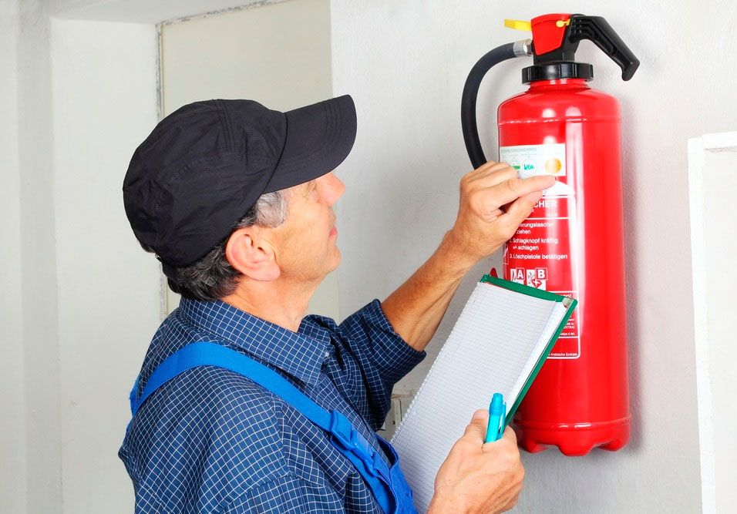

3/9
1. Introdução
Extintores são objetos essenciais para o combate contra incêndios. A norma regulamentadora NR-23 exige equipamentos suficientes para combater o fogo, pessoas adestradas para o uso correto dos equipamentos e também saídas para rápida retirada do pessoal.
Pesquisas em campo feitas pela equipe demonstraram que duas empresas da região de Alfenas MG fazem o uso de planilhas e checklists manuais para o controle dos extintores, provendo maior dificuldade no controle de grande quantidade de extintores.
1 Introdução

Slide 4
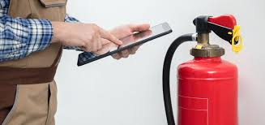
4/9
2. Objetivos
Auxiliar técnicos de Segurança e demais envolvidos na gestão, controle e vistoria de extintores de forma a aprimorar a agilidade e segurança da vistoria.
Desenvolver um aplicativo mobile, intuitivo e dinâmico, que possa dar segurança ao meio de trabalho, prevenindo acidentes recorrentes de uma má vistoria .

Slide 5
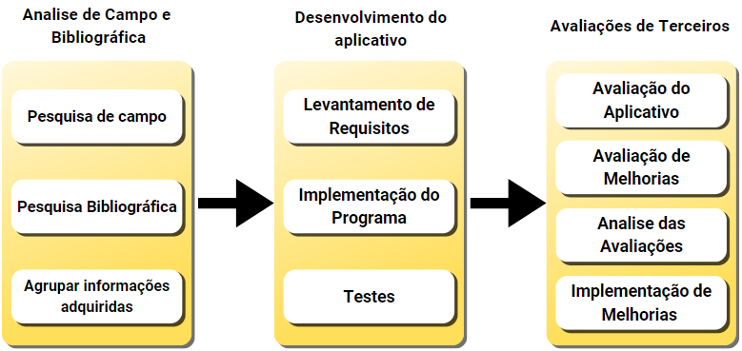
5/9
3. Metodologia
Fonte: Autores.
Análise de Campo e Bibliográfica
Desenvolvimento
Avaliação

Slide 6
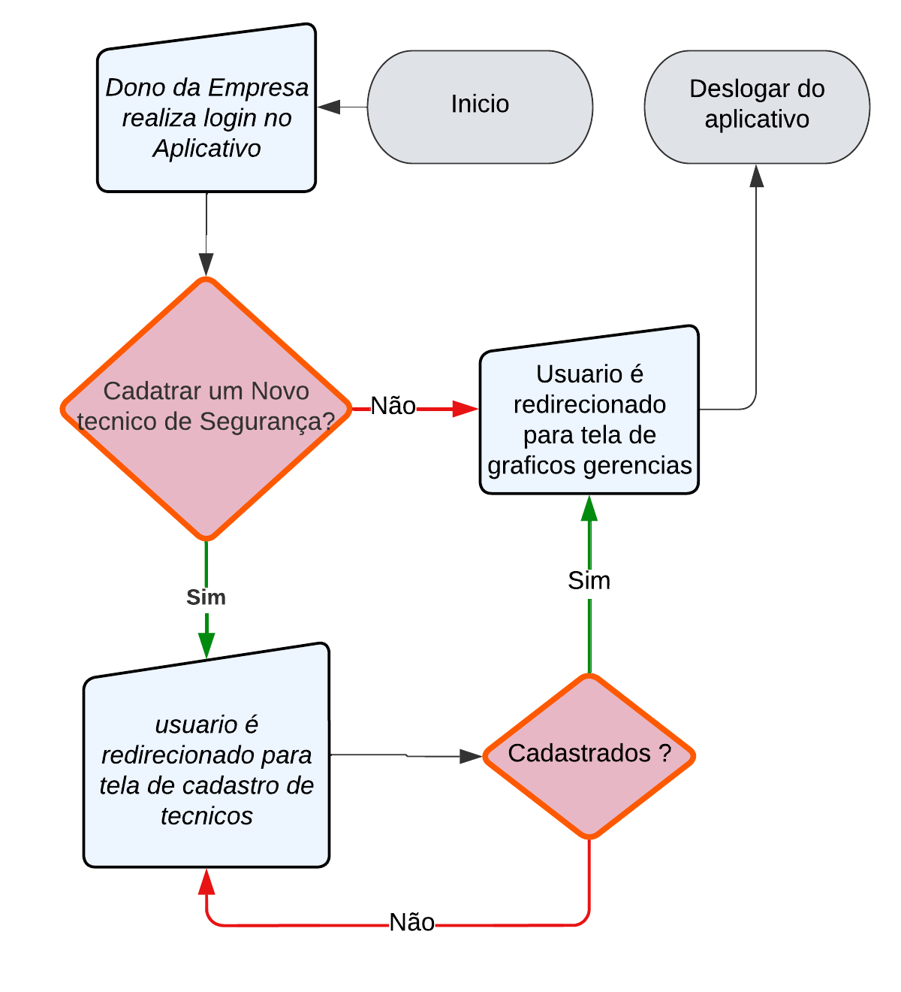
6/9
3. Metodologia
Fluxograma de utilização da Ferramenta (Responsável pela Empresa)
Fonte: Autores.

Slide 7
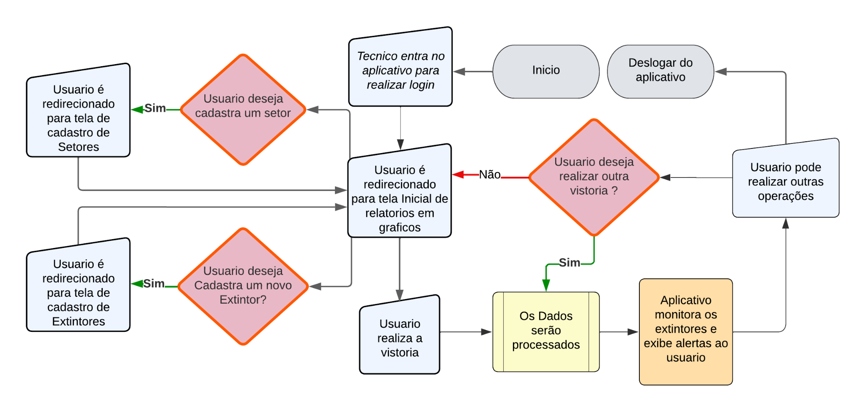
7/9
3. Metodologia
Fluxograma de utilização da Ferramenta (Técnico de Segurança).
Fonte: Autores.

Slide 8
8/9
5. Conclusões e Considerações Finais

Slide 9
9/9
6. Referências da Apresentação
6 Referências da Apresentação

